Slide 1
Kemian tuotesuunnittelu-kurssi 27.2.-15.5.2019

Slide 2
Aiheet: 1. Super Premium sisäseinämaalin määrittäminen 2. Uuden sukupolven puujulkisivumaali

Slide 3
Super Premium sisäseinämaalin määrittäminen
Ulrika Juutilainen 27.2.2019

Slide 4
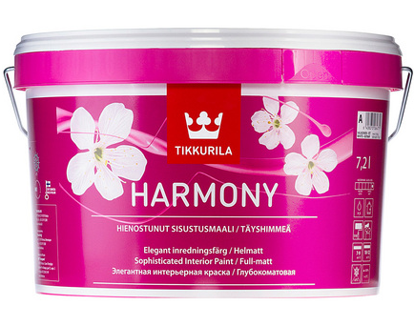
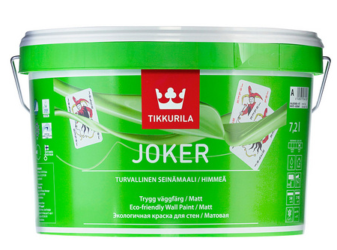
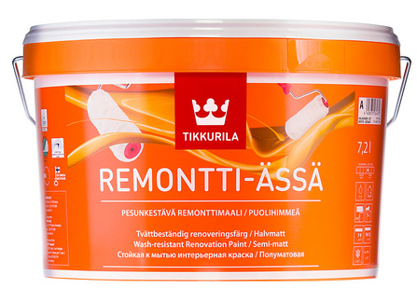
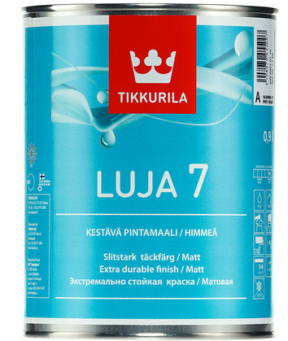
Tikkurila seinämaali tuotteita
Täyshimmeä
Himmeä
Puolihimmeä
Himmeä

Slide 5
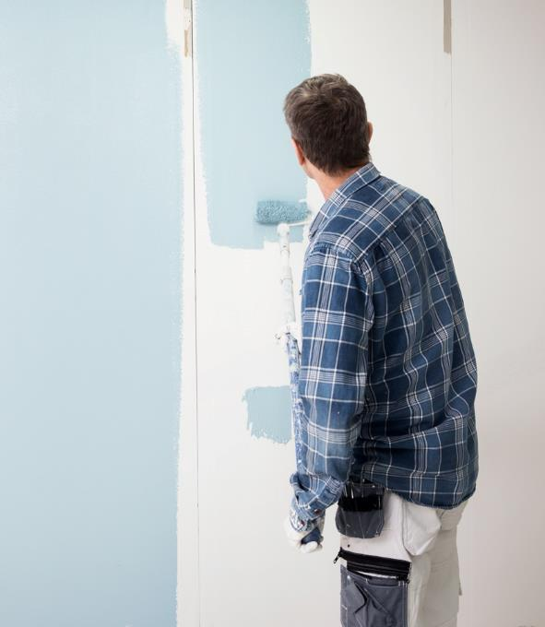
Premium sisäseinämaali
Tekniset ominaisuudet, kuten:
Vesiohenteinen
Sävytettävyys tuhansiin eri värisävyihin
Erinomainen peittokyky
Erinomainen rasituksen kesto
Erinomainen vesihöyryn-läpäisevyys

Slide 6
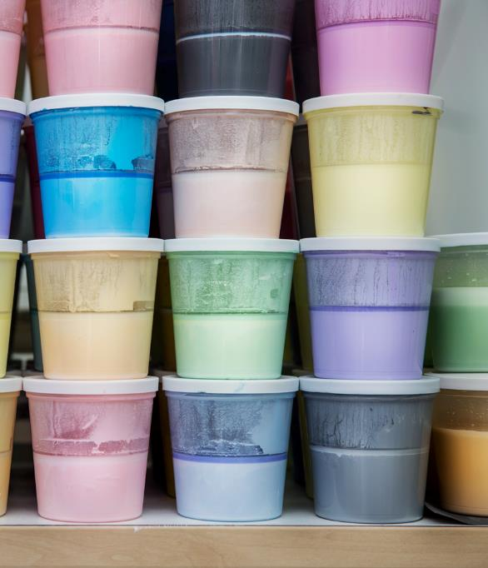
Premium sisäseinämaali
Korkealuokkaiset raaka-aineet:
Maali koostuu tyypillisesti sideaineesta, pigmentistä, täyteaineesta ja apuaineista
Raaka-aineiden valintaa ohjaa niiden terveys-, turvallisuus- ja ympäristönäkökohdat

Slide 7
Premium sisäseinämaali
Hyväksynnät ja sertifikaatit
Tikkurilan maaleille on myönnetty monenlaisia ympäristömerkkejä ja luokituksia, joiden tarkoituksena on lisätä tietoa tuotteiden ympäristövaikutuksista, käyttöturvallisuudesta ja muista ominaisuuksista
tuotteissa tiukat kriteerit täyttyvät tarkkaan

Slide 8
Mikä tekee sisäseinämaalista Super Premium?
TUOTEHAASTE

Slide 9
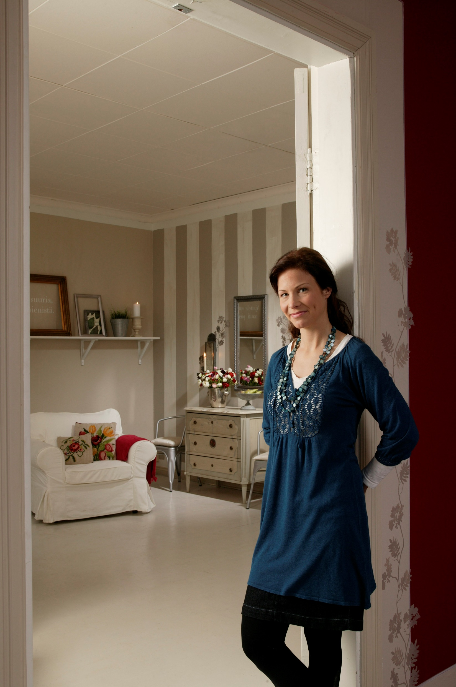
Kohderyhmä: kuluttajat (10 haastattelua)
25-55 vuotta

Slide 10
Kysymyksiä? -> ulrika.juutilainen@tikkurila.com

Slide 11
Uuden sukupolven puujulkisivumaali
Svetlana Takkunen 22.2.19

Slide 12
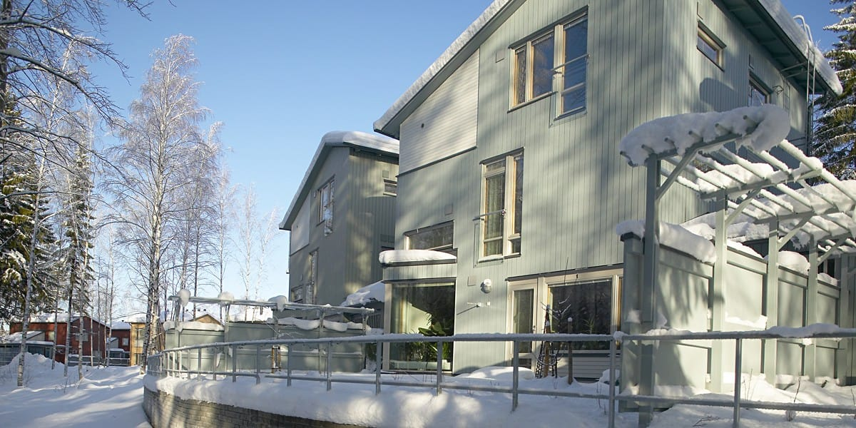
Tikkurilan puujulkisivumaalit tänään
Tikkurilan tärkeimmät puujulkisivumaalit ovat
klassikot Vinha ja Pika-Teho
moderni Ultra Classic
Ultra Classic on tuote, jota tarkastellaan tässä tuotehaasteessa ja mietitään millainen seuraavan sukupolven puujulkisivumaalin täytyy olla

Slide 13
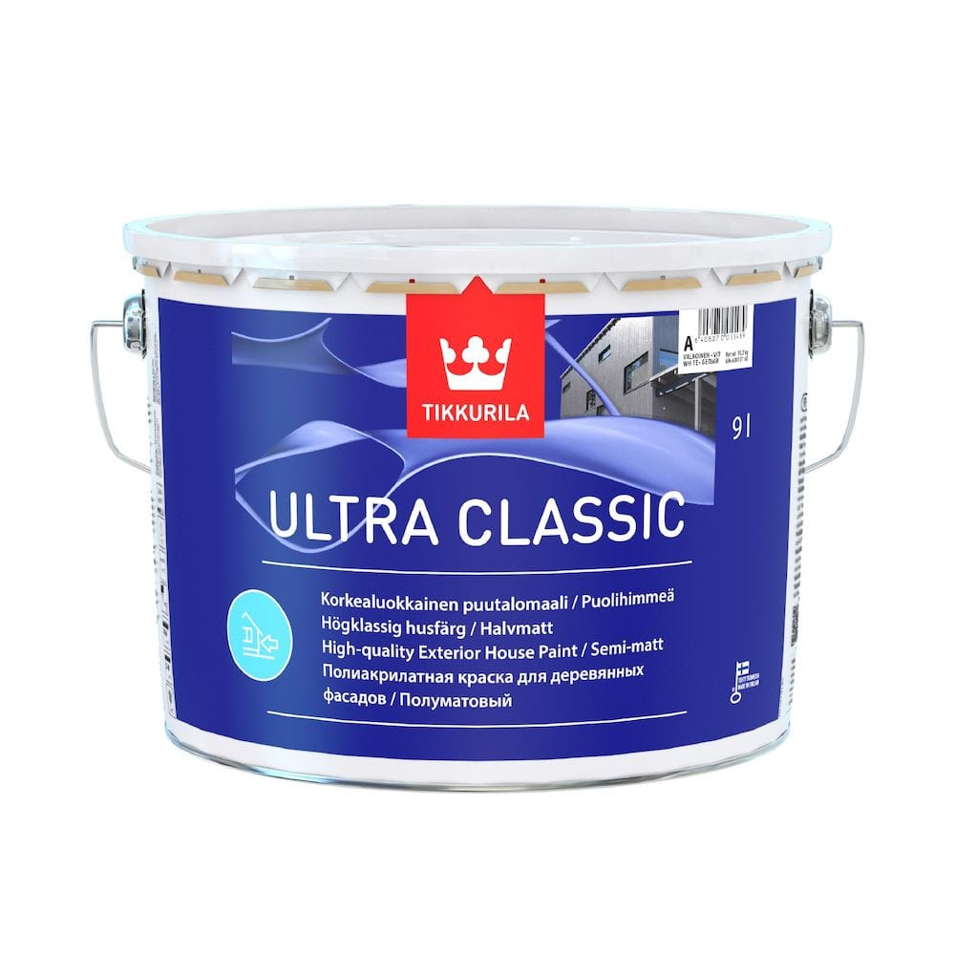
Ultra Classic – klassikko jo syntyessään
Ultra-talomaalit ovat Tikkurilan 150 vuotisten perinteiden ja vahvan tuotekehityspanostuksen tulos ja puolihimmeä Ultra Classic on Ultra-perheen isä. Ympäristöystävällinen Ultra Classic sopii niin pohjustetulle kuin tehdaspohjamaalatullekin pinnalle tai huoltomaalauskohteelle. Klassikolle on myönnetty myös Avainlippu.
Perinteinen puolihimmeä kiiltoaste
Läpäisee höyryä kosteussuojasta tinkimättä
Modernia, säänkestävää maalinteknologiaa
Lisää tietoa: https://new.tikkurila.fi/kotimaalarit/talo/tuotteet_ulkopinnoille/ultra_classic_talomaali
Tuoteseloste: https://www.tikkurila.fi/ammattilaiset/tuotteet/ultra_classic#tuoteseloste

Slide 14
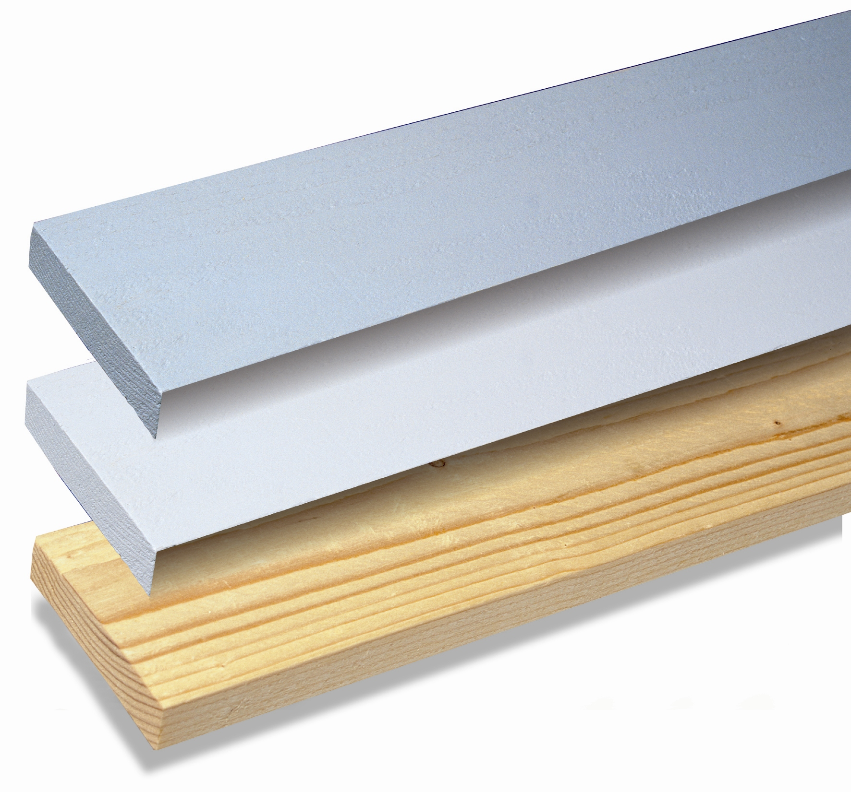
Ultra Classic -maalijärjestelmä
pohjuste Valtti Plus Base
imeytyy puuhun ja kuljettaa fungisideja puuhun
pohjamaali Ultra Primer
varmistaa tarttuvuuden puuhun ja hidastaa läpilyöntejä
pintamaali Ultra Classic
antaa halutun ulkonäön ja keston

Slide 15
Millaisia ominaisuuksia uuden sukupolven puujulkisivumaalilla täytyy olla?
TUOTEHAASTE

Slide 16
Kohderyhmä: kuluttajat (10 haastattelua)
Puutalon omistajat
30-55 vuotta

Slide 17
Kysymyksiä? -> svetlana.takkunen@tikkurila.com

